Slide 1



PLACA DE VÍDEO
integrantes: felipe Ferreira, Gabriel romano, Jaime mathias, Mauricio Freire.

Slide 2




marcas

Slide 3
Especificações nvidia
GEFORCE GTX 1060
NÚCLEOS: 1152
GEFORCE 940 MX
MEMÓRIA: 2GB (DDR5)
NÚCLEOS: 512
MEMÓRIA: 3GB (DDR5)
FRQUÊNCIA | MEMÓRIA: 1772Mhz | 4004Mhz
FREQUÊNCIA | MEMÓRIA: 1189Mhz | 2505Mhz

Slide 4
Especificações amd & intel
AMD RADEON R7 M260
MEMÓRIA: 2GB (DDR3)
NÚCLEOS: 384
INTEL KABY LAKE GT2F
MEMÓRIA: 256MB
NÚCLEOS: 192
FRQUÊNCIA | MEMÓRIA: 300Mhz |1050Mhz
FRQUÊNCIA | MEMÓRIA: 980Mhz | 900Mhz

Slide 5
ESTRATÉGIA ESCOLHIDA
Cuda e opencl (c++)
Soma de vetores
Paralelo e sequêncial

Slide 6
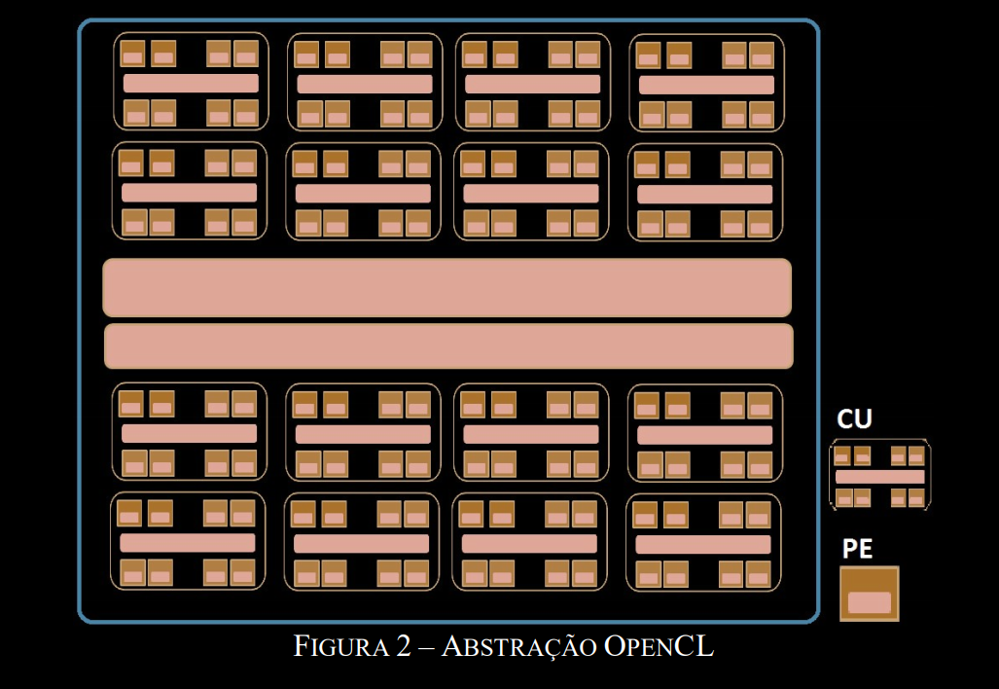

Slide 7

Resultados

